Slide 1


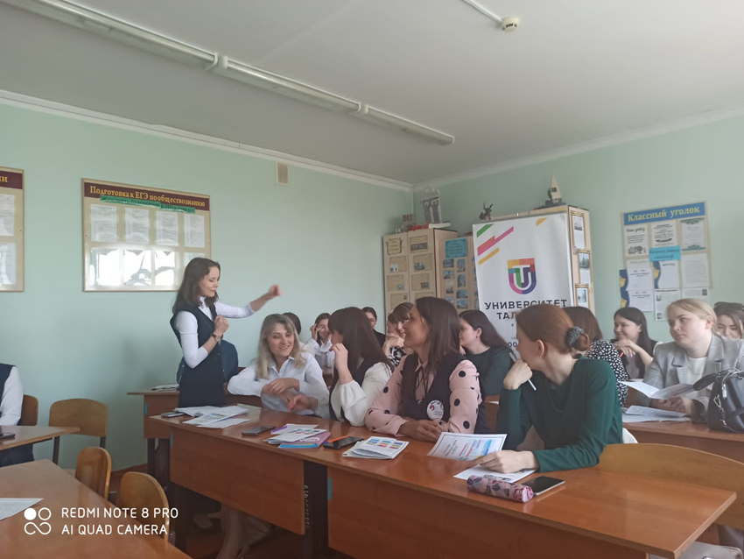
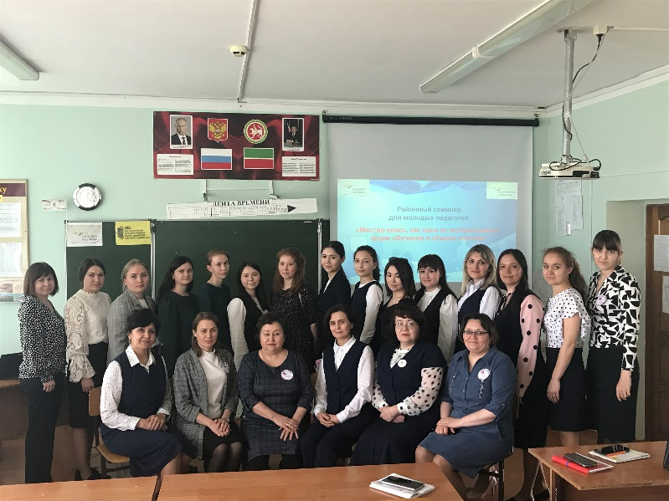
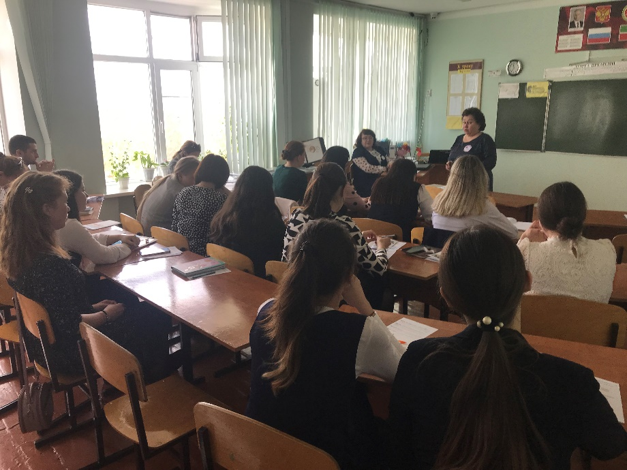
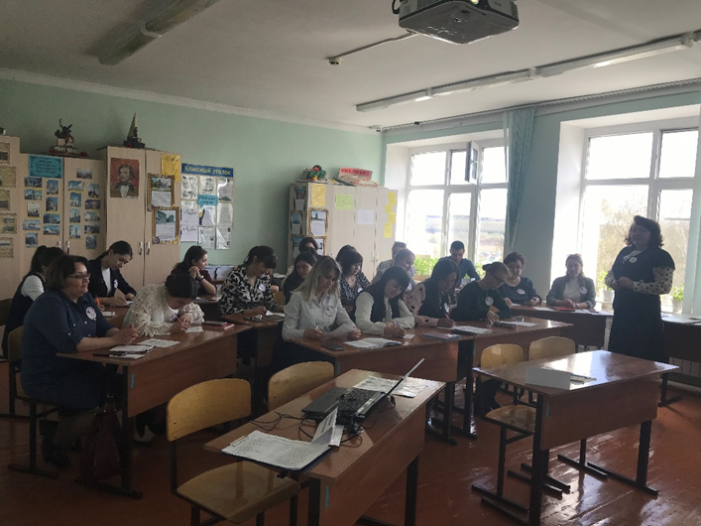
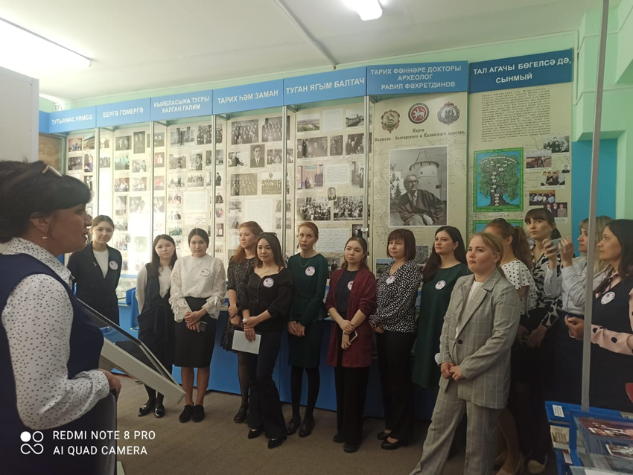
Мастер класс, как одна из интерактивных форм обучения и обмена опытом- районный семинар для молодых педагогов
25.04.2023
Учитель- наставник Шакирова З.Ф.
выступает перед молодыми педагогами
на тему « Структура современного урока
в рамках ФГОС»
Молодые педагоги и их наставники
Гаязова Р.С, председатель
территориальной профсоюзной организации
работников образования БРИК выступает
перед молодыми педагогами района на тему
« Профсоюз в жизни и работе молодого педагога»
Молодые педагоги района в музее школы
Учитель наставник Шайхетдинова Л.Р.
проводит мастер-класс на тему
«Я знаю, как это сделать, и я научу вас»

